Slide 1





Computer Vision
Dahyun, Kim

Slide 2
Computer Vision Lab
PIAI Research Department
1일차 : OpenCV Basic / Object Detection
2일차 : Object Detection / Facial Recognition
3일차 : Facial Recognition / Image Segmentation / Quiz (30분)

Slide 3
Computer Vision Lab
PIAI Research Department
TF Quiz : 10문제
실습 코드 : 2문제
서술형 : 1문제
시험범위 : 실습 교육 내용 (이론 X)

Slide 4
CV Lab Recommendation
PIAI Research Department
반 이론 반 실습 : 구체적인 내용들은 관련 용어 검색을 통해 공부
동작 관련 오류 : 각 반 조교에게 손들고 해결 요청 (A-김지호 B-김호연 C-이수민)
오류 해결이 오래 걸릴 경우 : 우선 교육 내용에 집중 후 놓친 부분은 각 반 조교에게 도움 요청
Object Detection/Segmentation 학습의 경우 너무 긴 시간이 걸림 : Appendix 참조

Slide 5
Computer Vision
With OpenCV
Dahyun, Kim

Slide 6


OpenCV
PIAI Research Department
OpenCV is an Image Processing library created by Intel and maintained by Willow Garage.
Available for C, C++, and Python
Newest update is version 4.5.3
Open Source and free
Easy to use and install

Slide 7
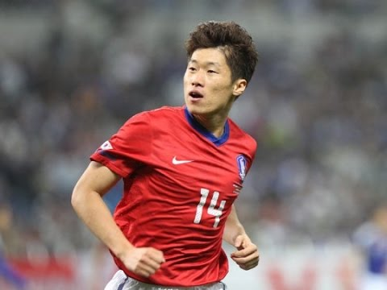
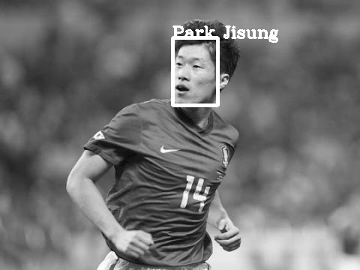
OpenCV – Deep Learning model process
PIAI Research Department
input
output
(x1, y1)
(x2, y2)
drawing
Face Detector
Face Recognizer
input
output
“Park Jisung”

Slide 8
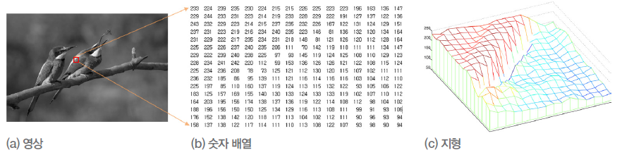
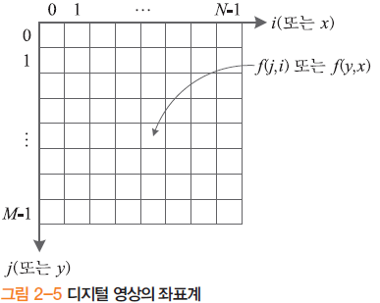
OpenCV – Image
PIAI Research Department
영상 좌표계
uint8
화소 위치 : x=(j,i) 또는 x=(y,x)로 표기
흑백 영상 : f(y, x) 또는 f(j,i), 0 ≤ j ≤ M-1, 0 ≤ j ≤ N-1로 표기
컬러 영상 : fr(x), fg(x), fb(x)의 세 채널로 구성

Slide 9

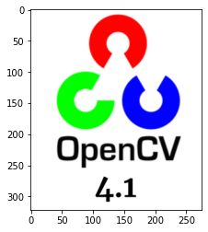
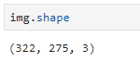
OpenCV – Image
PIAI Research Department
3(RGB)
(10,10)
(50,110)
322
(Height)
(150,60)
(150,170)
275(Width)
(230,45)

Slide 10
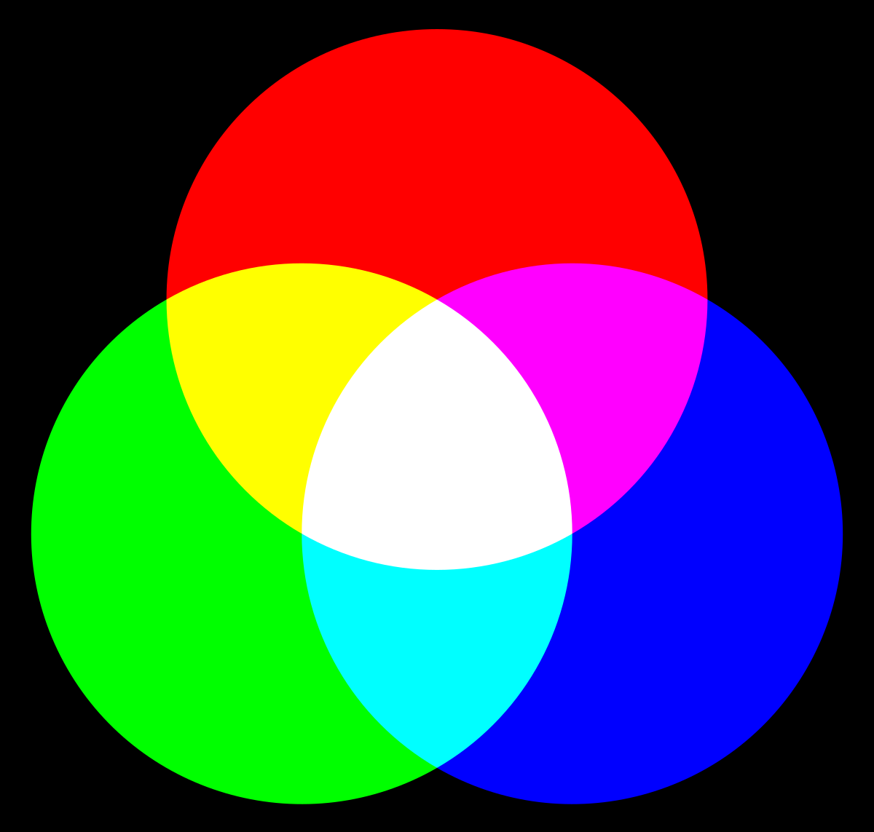
OpenCV – Image Color
PIAI Research Department
(255, 0, 0)
(255, 255, 0)
(255, 0, 255)
(255, 255, 255)
(0, 255, 0)
(0, 255, 255)
(0, 0, 255)
(0, 0, 0)

Slide 11
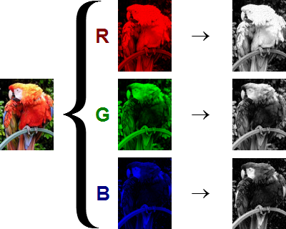
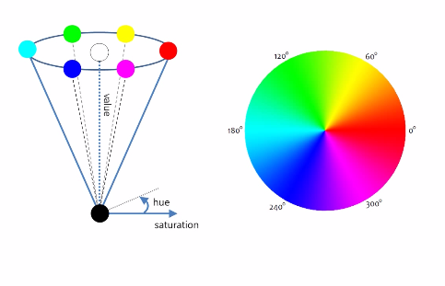
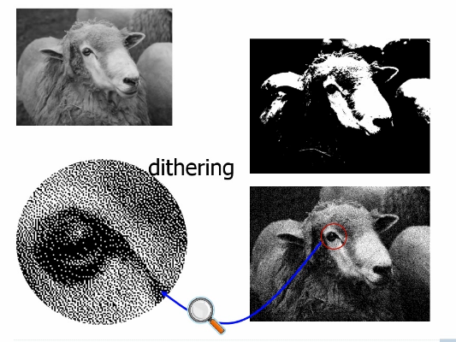
OpenCV – Color Space
PIAI Research Department
Color Image
Grayscale Image
R : [0 ~ 255]
G : [0 ~ 255]
B : [0 ~ 255]
intensity : [0 ~ 255]
Binary Image
HSV Image
intensity : [0, 1]
Hue : [0 ~360]
Saturation : [0 ~ 255]
Value : [0 ~ 255]

Slide 12
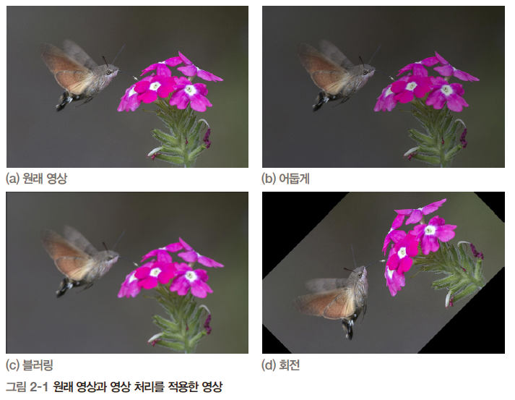
OpenCV - Image Processing
PIAI Research Department
주어진 목적을 달성하기 위해 원래 영상을 새로운 영상으로 변환
컴퓨터 비전의 전처리 과정

Slide 13
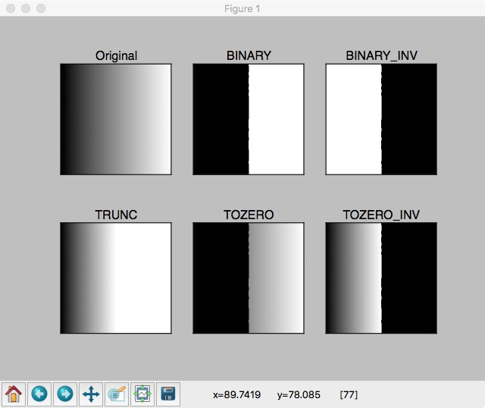
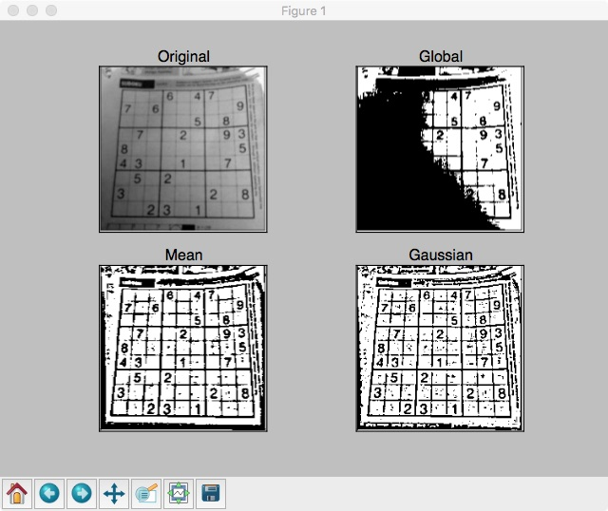
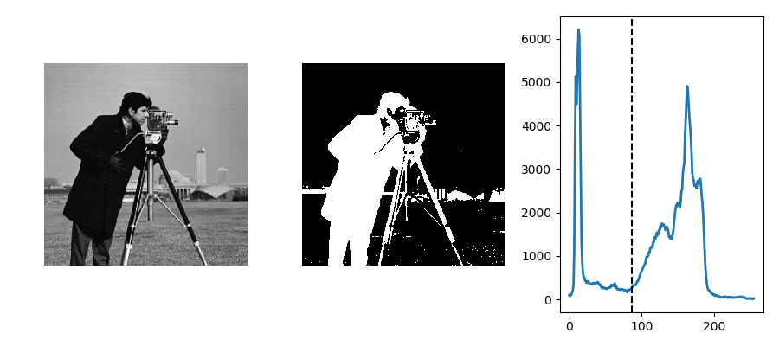
Thresholding
PIAI Research Department
Threshold
Adaptive Threshold
Otsu binarization

Slide 14

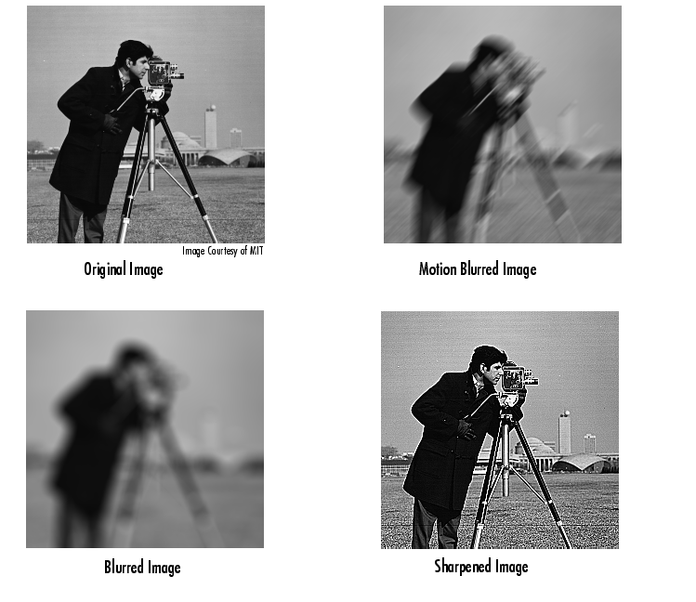
Image Filtering
PIAI Research Department
cv2.filter2D()

Slide 15
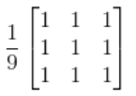


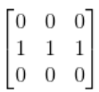
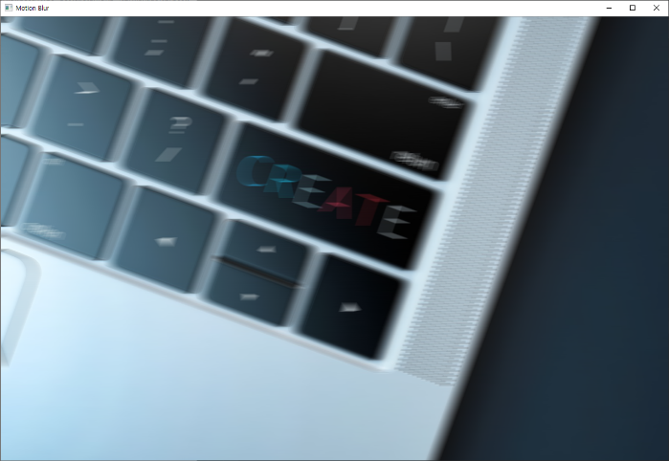
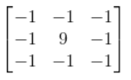

Image Filtering
PIAI Research Department
Blurring
Motion blur
Sharpening

Slide 16

CNN & Image Filtering
PIAI Research Department

Slide 17
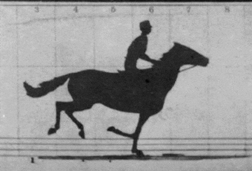
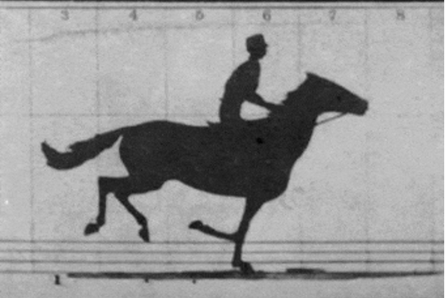
OpenCV - Video
PIAI Research Department
Frame
Height
Width
(Frame, Height, Width, (Channel))
Fps(Frames per second) : 초당 재생되는 프레임 수
Codec : 이미지를 효율적으로 저장하기 위해 영상/음성을 압축해 저장하거나,
압축된 영상/음성을 푸는 소프트웨어

Slide 18
PIAI Research Department
Code Running

